Slide 1

3 simples pasos para convertirme en un Androide
Adrián Catalán (@ykro)
Airbender @ Elemental Geeks
Cultura Android Guatemala
adriancatalan@elementalgeeks.com

Slide 2
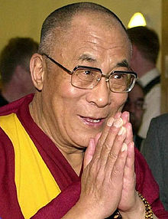
-Tenzin Gyatso, 14th Dalai Lama
What is the meaning of life? To be happy and useful.
code for mobile (w/Java)

Slide 3
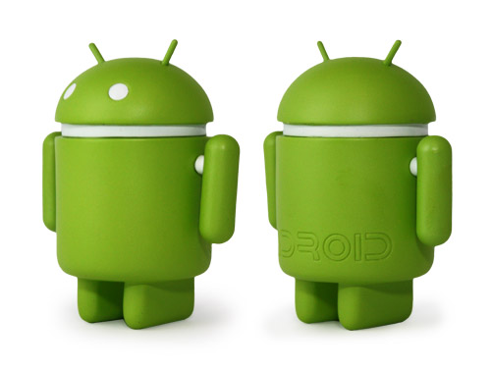
¿quién?
Notes:
http://www.flickr.com/photos/98414935@N00/4344638697/

Slide 4
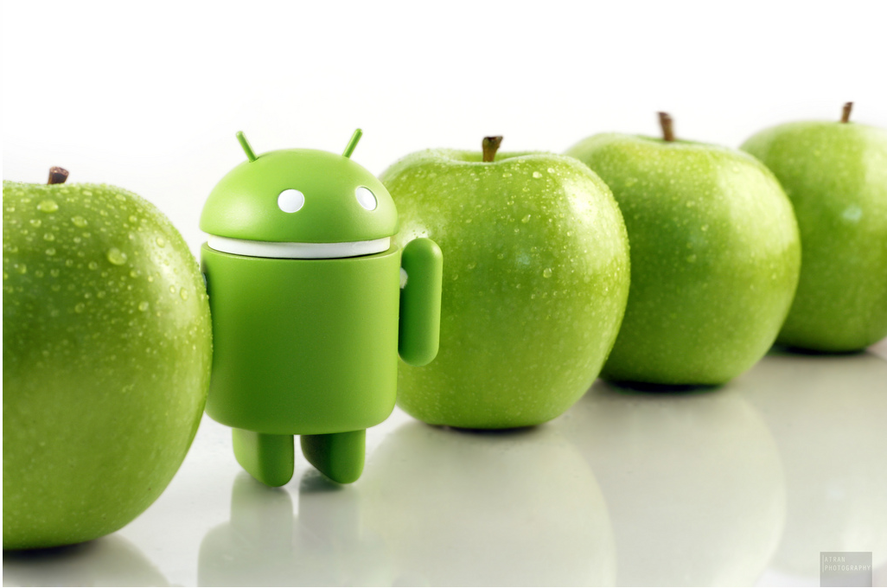
Titulo
1. Conoce Android
Notes:
http://www.flickr.com/photos/52612979@N06/5507386533/

Slide 5
¿qué?
Plataforma móvil, libre, gratis y abierta
Un stack completo, que incluye
Sistema Operativo
Middleware
Aplicaciones
APIs

Slide 6
¿qué NO?
Ni Linux ni Java
No hay un sistema nativo de manejo de ventanas
Sin una implementación específica no es posible utilizar las aplicaciones GNU

Slide 7
¿qué?
Utiliza el Kernel de Linux
Seguridad
Management
Red
Drivers
Y ejecuta a través de una VM (Dalvik)
Stack machines vs register-based

Slide 8
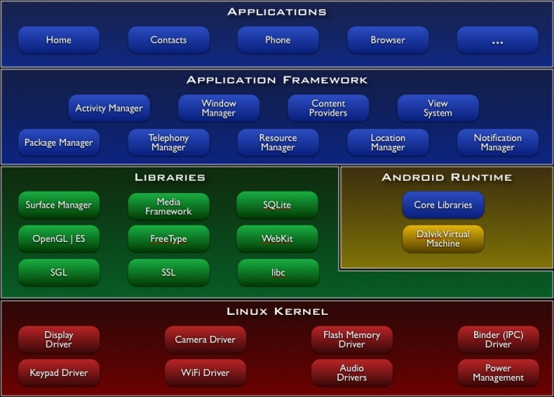

Slide 9
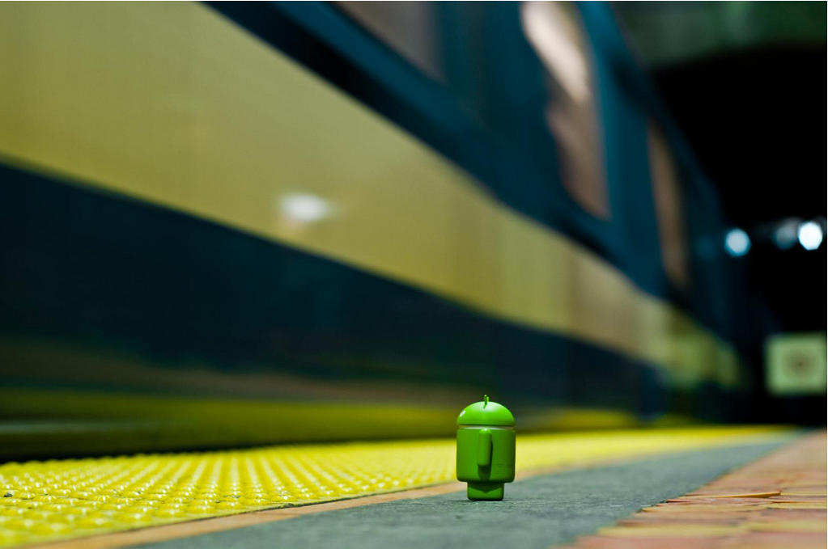
Titulo
2. Usa Android
Notes:
http://www.flickr.com/photos/gp-sachs/5337612402/

Slide 10
Actividades
Una pantalla. La aplicación se construye de una o más de estas

Slide 11
Vistas
Layout de la actividad, descrita con XML

Slide 12
Intent
Código para “hacer algo”, logra la comunicación entre aplicaciones

Slide 13
Servicio
Tarea que se ejecuta aún cuando no es visible

Slide 14
Content Provider
Datos que cualquier aplicación puede accesar

Slide 15
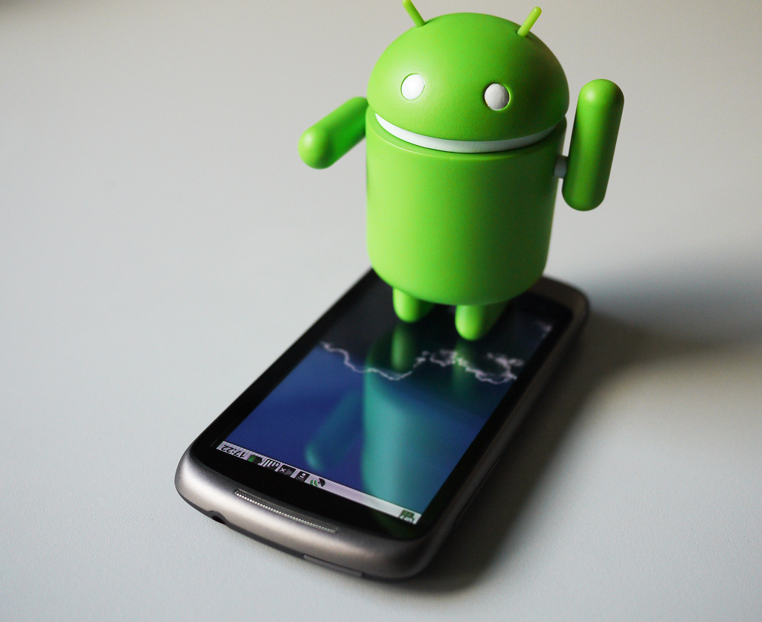
3. Actúa
como un
Android
Notes:
http://www.flickr.com/photos/67614763@N00/4370680837/

Slide 16
¿cómo?
Java JDK
http://www.oracle.com/technetwork/java/javase/downloads
Eclipse
http://www.eclipse.org/downloads/
Android SDK
http://developer.android.com/sdk/index.html
Eclipse ADT(Android Development Tools) Plugin
http://developer.android.com/sdk/eclipse-adt.html
Crear un AVD
http://developer.android.com/guide/developing/devices/

Slide 17
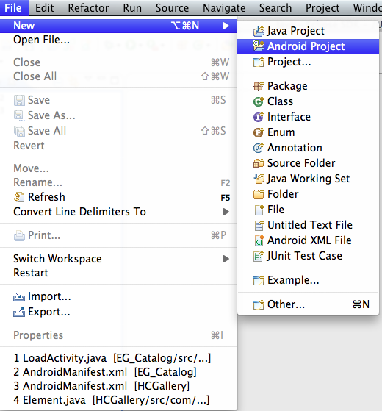

Slide 18
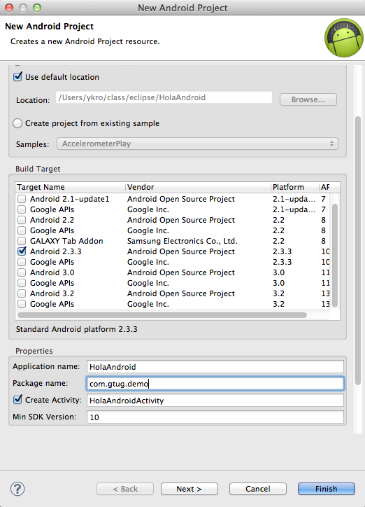

Slide 19
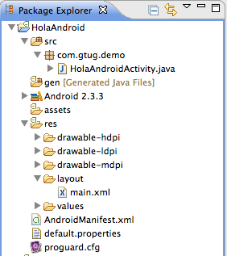
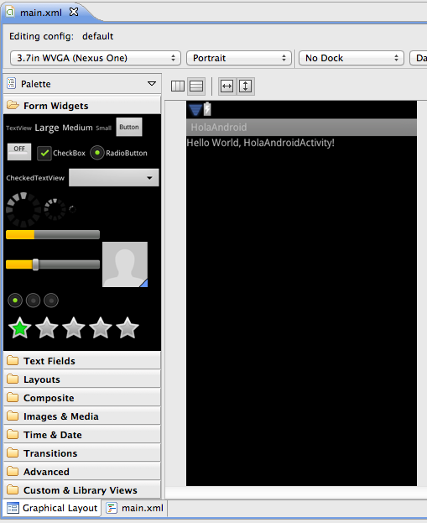
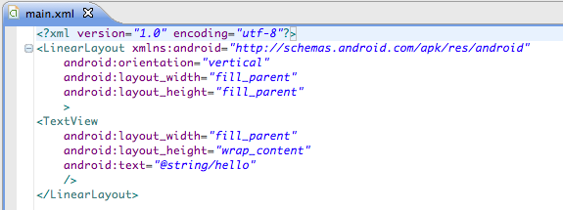

Slide 20
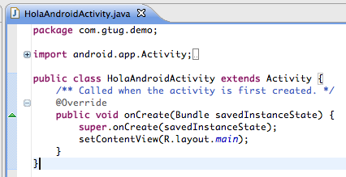
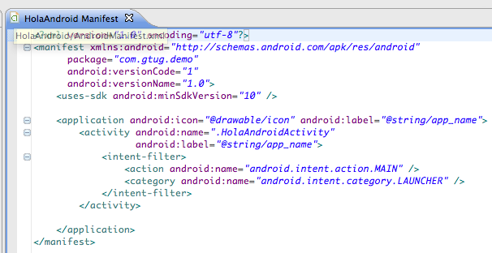

Slide 21
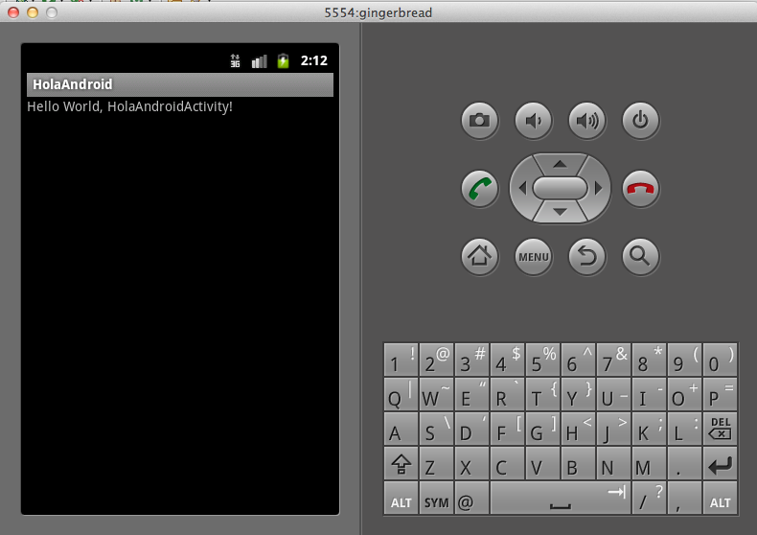

Slide 22

Notes:
http://thefjk.deviantart.com/art/Hungry-Android-164847989

Slide 23
Créditos de las imágenes
2. http://en.wikipedia.org/wiki/14th_Dalai_Lama
3. http://www.flickr.com/photos/98414935@N00/4344638697/
4. http://www.flickr.com/photos/52612979@N06/5507386533/
8. http://developer.android.com/guide/basics/what-is-android.html
9. http://www.flickr.com/photos/gp-sachs/5337612402/
16. http://www.flickr.com/photos/67614763@N00/4370680837/
23. http://thefjk.deviantart.com/art/Hungry-Android-164847989
25. http://www.flickr.com/photos/37026615@N04/4628674337/

Slide 24
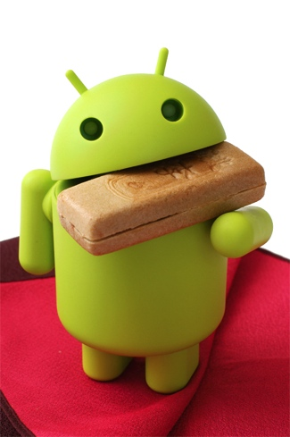
Adrián Catalán @ykro adriancatalan@elementalgeeks.com
Notes:
http://www.flickr.com/photos/37026615@N04/4628674337/

